Slide 1



Конструктори
Инициализиране на обекти
Увод в ООП
Учителски екип
Обучение за ИТ кариера
https://it-kariera.mon.bg/e-learning/

Slide 2

Съдържание
Какво са конструкторите
Видове конструктори
Верижно извикване на конструктори

Slide 3
Конструктори
Специален вид методи, извиквани при създаване на обекта
class Dice
{
int sides;
public Dice()
{
this.sides = 6;
}
}
Предефиниране на конструктора по подразбиране

Slide 4
Конструктори (2)
Може да имате множество конструктори за даден клас
class Dice
{
int sides;
public Dice()
{
this.sides = 6;
}
public Dice(int sides)
{
this.sides = sides;
}
}
Конструктор без параметри
Конструктор с параметри

Slide 5
Начално състояние на обекта
Конструкторите задават началното състояние на обекта
class Dice
{
int sides; int[] rollFrequency; public Dice(int sides)
{
this.sides = sides;
this.rollFrequency = new int[sides];
}
}
Винаги подсигурете коректно състояние

Slide 6
Верижно извикване на конструктори
Конструкторите могат да се извикват един друг
class Dice
{
int sides;
public Dice() : this(6)
{
}
public Dice(int sides)
{
this.sides = sides;
}
}
Извикваме конструктор с параметри

Slide 7
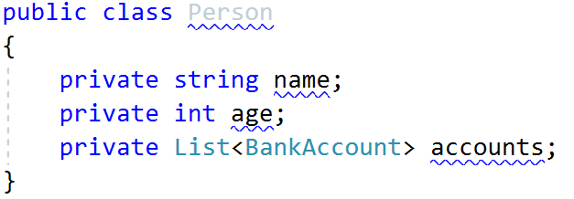
Задача: Дефиниране на клас Физ.лице
Създайте клас Person
Person
-name:string
-age:int
-accounts:List<BankAccount>
+Balance():double
+Person(String name, int age)
+Person(String name, int age, List<BankAccount> accounts)

Slide 8
Решение: Дефиниране на клас Физ.лице
public class Person
{
private string name;
private int age;
private List<BankAccount> accounts;
public Person(string name, int age)
: this(name, age, new List<BankAccount>))
{}
public Person(string name, int age, List<BankAccount> accounts)
{
this.name = name;
this.age = age;
this.accounts = accounts;
}
}

Slide 9

Какво научихме днес?
Конструкторите задават началното състояние на обекта
Може да има множество различни конструктори за даден клас
Конструкторите могат да се извикват един друг

Slide 10
Конструктори
https://it-kariera.mon.bg/e-learning/

Slide 11




Министерство на образованието и науката (МОН)
Настоящият курс (презентации, примери, задачи, упражнения и др.) е разработен за нуждите на Национална програма "Обучение за ИТ кариера" на МОН за подготовка по професия "Приложен програмист"
Курсът е базиран на учебно съдържание и методика, предоставени от фондация "Софтуерен университет" и се разпространява под свободен лиценз CC-BY-NC-SA

